Slide 1
NUPUNURK - 2
Arvuta peast!
Heli Pundonen 2009

Slide 2
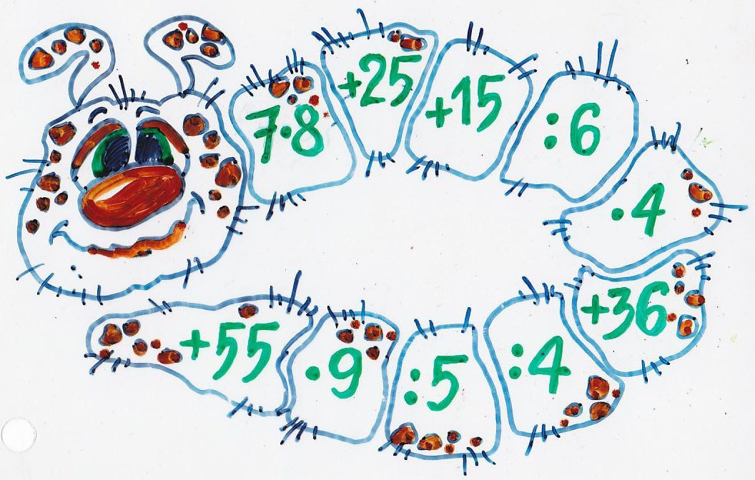
KUI PIKK ON TÕUK?
cm/dm/m

Slide 3
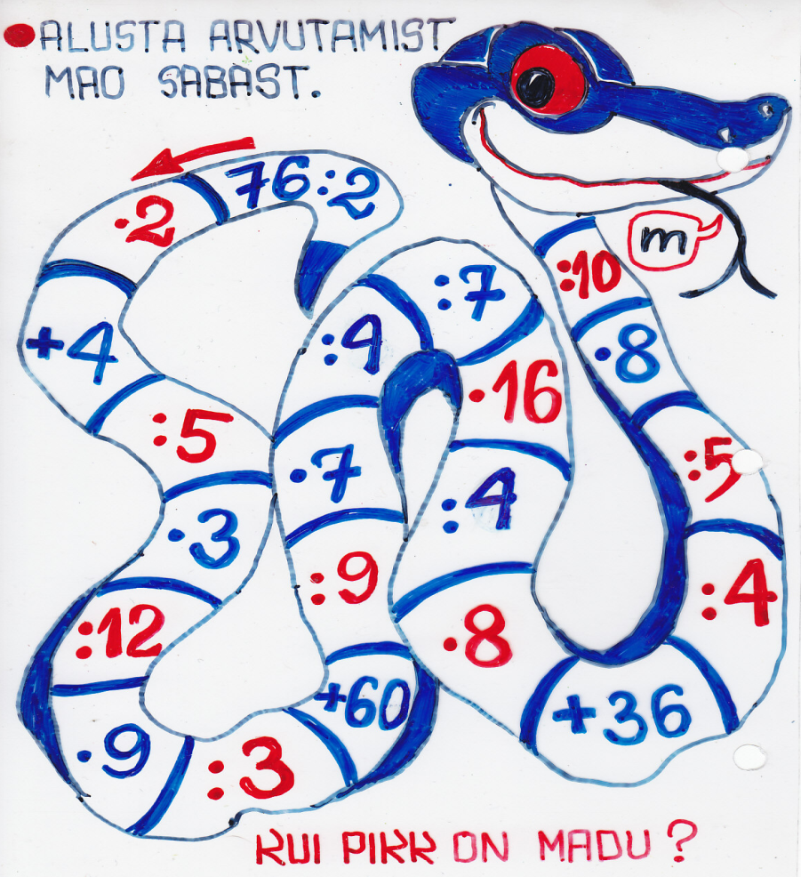
MAO PIKKUS

Slide 4
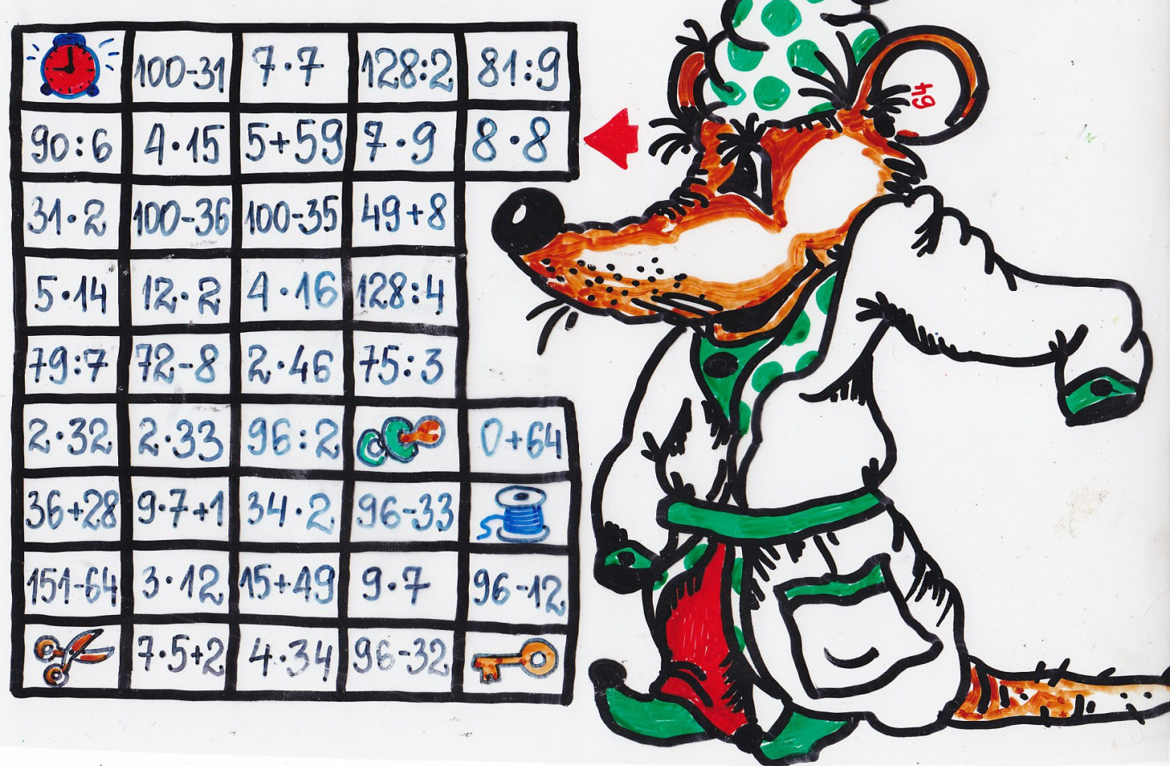
MIS ON ROTIL TASKUS?

